Slide 1
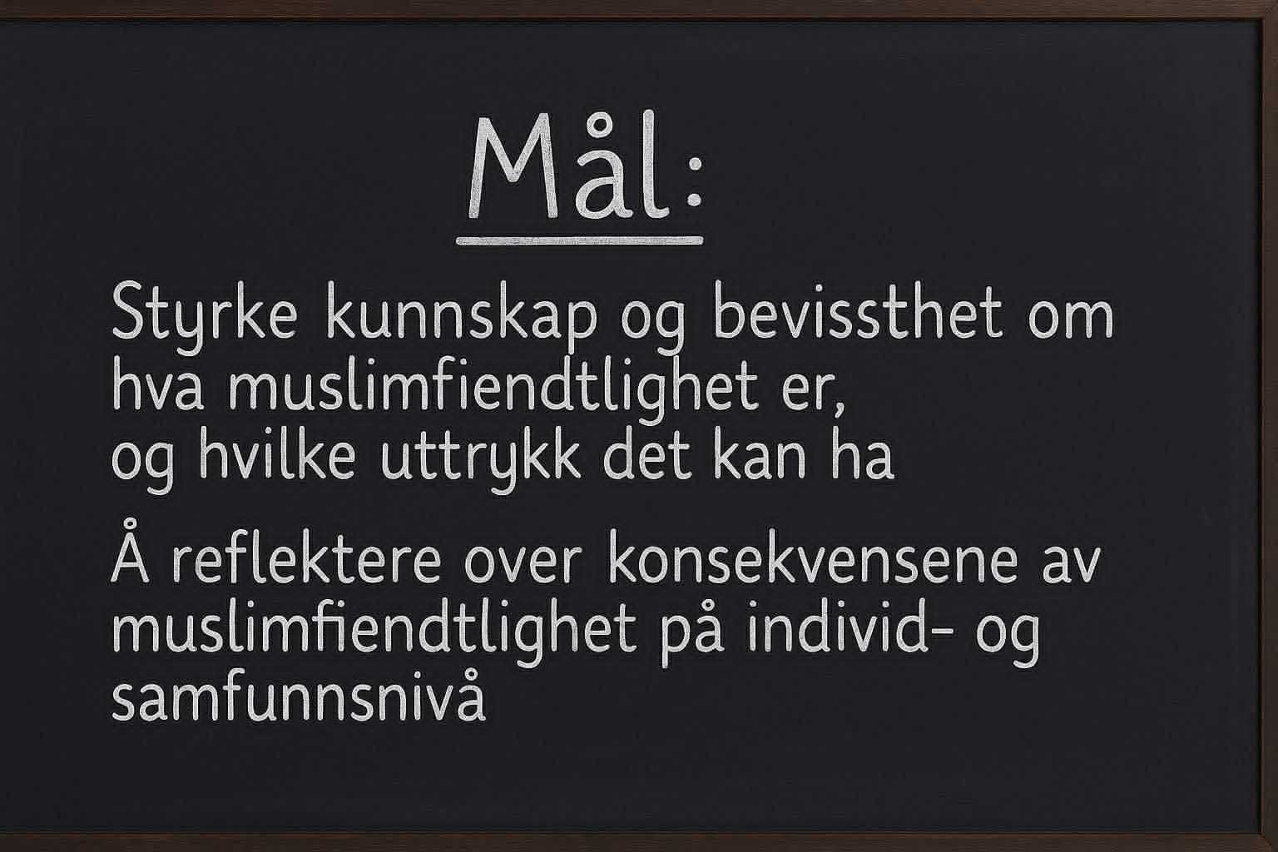

Slide 2
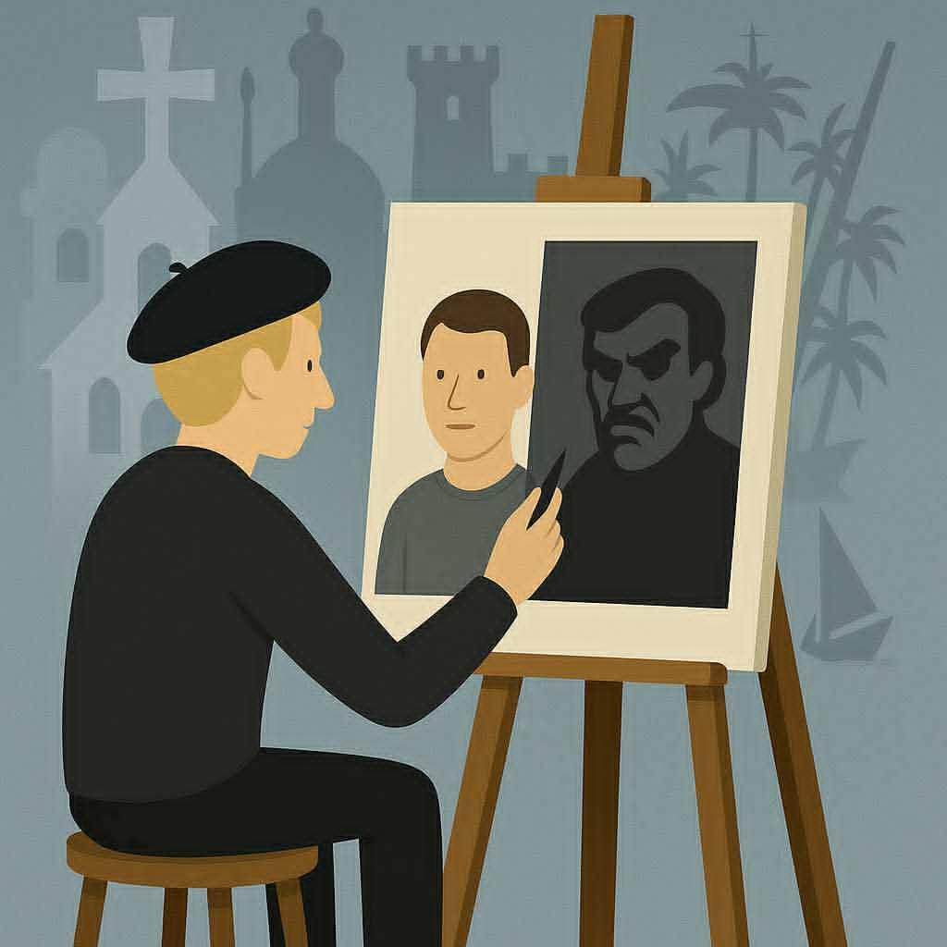
Konstruerte fiendebilder: «muslimen»
Notes:
Start med å stille elevene spørsmålet, «hva betyr konstruert? Hva tror dere denne tittelen betyr?»
Lærerveiledning: forklar til elevene at «fiendebildet» er valgt som ramme fordi det viser at fiendtlighet ikke springer ut av virkeligheten, men er en sosial konstruksjon. Det formes av historiske prosesser, identitet, økonomi og makt, og bidrar til å forklare hvorfor muslimer og andre grupper blir fremstilt som en trussel.
Fallgruver: Når man underviser om muslimfiendtlighet, kan det å starte direkte med fordommer i noen tilfeller forsterke negative bilder hos eleven. Derfor bør undervisningen først synliggjøre mangfoldet blant muslimer – ulike retninger, erfaringer og livsformer. Dette gir elevene et nyansert utgangspunkt og viser hvorfor generaliseringer, fordommer og fiendebilder ikke stemmer med virkeligheten. Les mer om fallgruver ved undervisning om fordommer og fiendtligheter: https://www.dembra.no/no/fagtekster-og-publikasjoner/artikler/undervisning-om-fordommer?

Slide 3
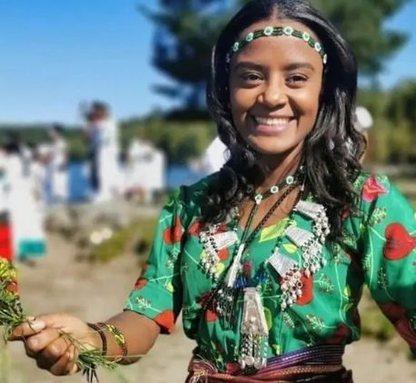
Tamima et offer for muslimfiendtlighet...
Tamima Nibras Juhal ble brutalt drept fordi gjerningsmannen oppfattet hennes muslimske identitet som en fiende og trussel mot samfunnet.
Notes:
Lærerveiledning:
Forklar elevene at muslimfiendtlighet er aktuelt, mer enn noen sinne og har dødelig konsekvenser. Fiendebildet av muslimen som trussel kommer til uttrykk både gjennom hverdagsrasisme og terror, og drap. Derfor må fiendebildet av muslimen som trussel dekonstrueres.
Mer informasjon:
Terror og politisk motivert drap: Tamima Nibras Juhar ble drept av 18 år gamle Djordje Wilms. Han uttrykte høyreekstreme og muslimfiendtlige holdninger og planla i tillegg et angrep mot en moské i Hønefoss. Han uttrykket også bekymringer om at Norge ville bli islamisert og ønsket oppmerksomhet rundt dette. Saken er fortsatt under etterforskning (03.10.25)
Øverste bilde: skjermbilde fra Tamima Nibras Juhar ble drept på Kampen i Oslo – NRK Norge – Oversikt over nyheter fra ulike deler av landet
Tamima Nibras Juhar - Oslo - Drap i Norge
Flere minoriteter at de føler på frykt: Flere tar kontakt og er bekymret etter drapet på Tamima Juhar på Kampen. – Stor-Oslo

Slide 4
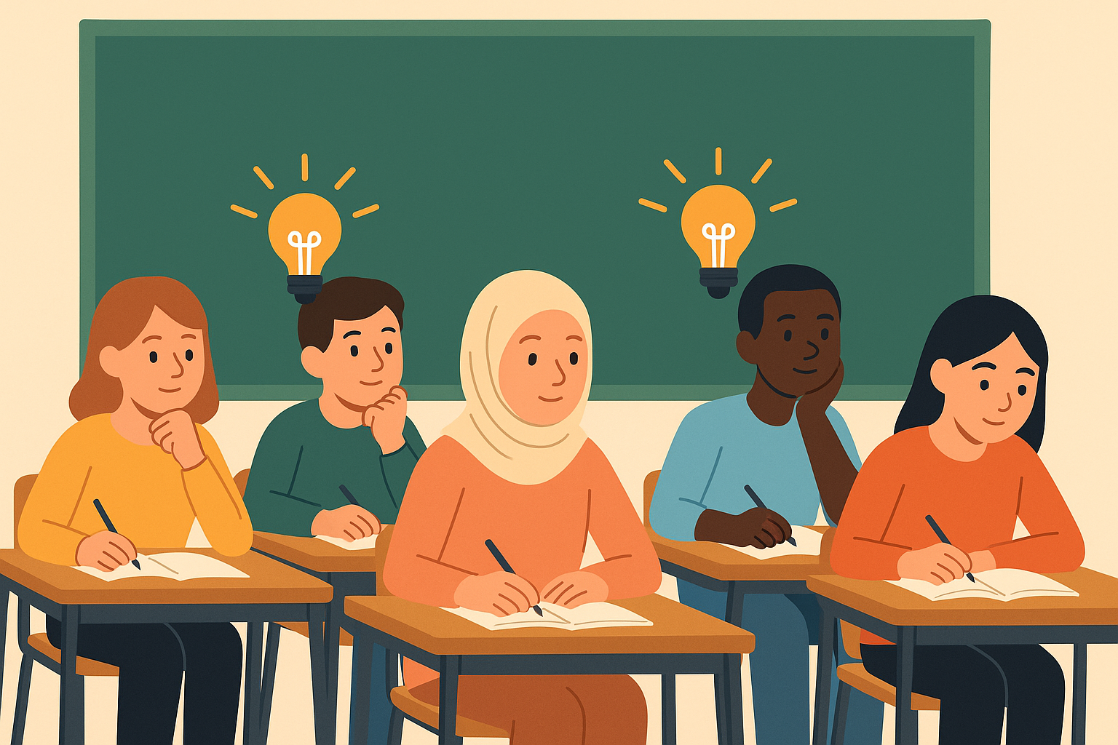
Reflekter og noter
Hva er et fiendebilde og hvorfor oppstår de? ​​
Hva tenker du når du hører ordet muslimfiendtlighet?
Notes:
Lærerveiledning:
Gi elevene ca. 3 minutter til å reflektere og notere for seg selv.
Elevene kan bruke tidligere lysbilder som utgangspunkt: hvordan henger tidligere lysbilder med fiendebilder?

Slide 5
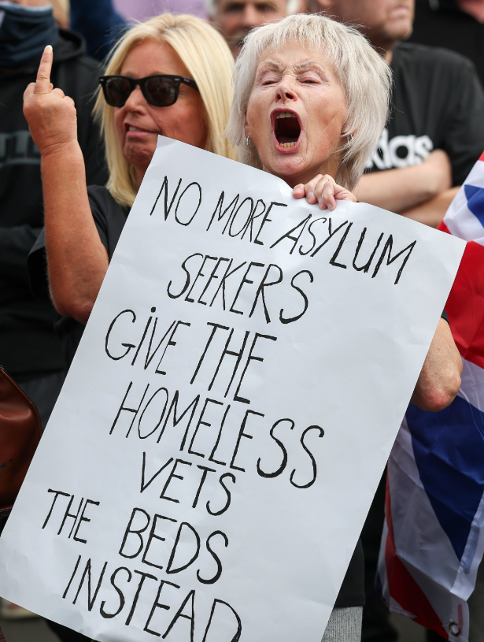
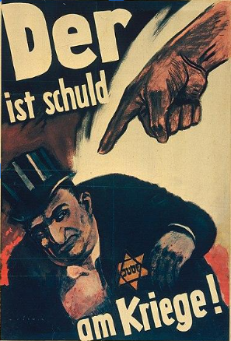
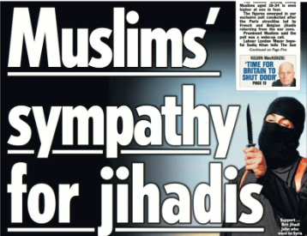
Hva er fiendebilder | Hvorfor oppstår fiendebilder | Når forsterkes fiendebilder?
En forenklet og negativ forestilling om individer eller gruppe mennesker. Tilskrives ofte ensidige eller umenneskelige egenskaper. Endrer seg over tid – hvem som er «fienden» varierer | Gir grupper en følelse av fellesskap og forklaring ved å skylde på en felles fiende og syndebukk. Stater eller grupper kan skape og vedlikeholde fiendebilder for å legitimere sin posisjon, rettferdiggjøre krig eller undertrykkelse. | Noen eksempler: Konflikt Polarisering Mediedekning Økt sosial ulikhet
Notes:
Hva er fiendebilder
Fiendebilder er sosiale konstruksjoner som blir til av historiske, politiske og sosiale prosesser.
Fiendebilder blir ofte en del av kulturen i et samfunn. De kan komme til uttrykk gjennom:
Politikeres ytringer – hvordan grupper omtales i debatter og taler
Mediene – måten journalister, kommentatorer og overskrifter vinkler saker på som omtaler bestemte grupper
Populærkultur – filmer, serier, bøker og humor som forsterker stereotyper
Historiebøker og skolepensum – hva som løftes fram eller tones ned i undervisningen om bestemte gruppe
Hverdagsprat og språkbruk – vitser, kallenavn, eller hvordan man omtaler «de andre»
Hvorfor oppstår fiendebilder?
Identitet: fiendebilder oppstår fordi identiteter formes i kontrast til «de andre»: for å tydeliggjøre grensene mellom «oss» og «dem» gjøres de andre til motsetning og fremstilles som verre.
Felleskap og forklaring: fiendebilder kan styrke fellesskapet ved å samle «oss» mot «dem». En ytre fiende skaper lojalitet innad i gruppa og gir en enkel forklaring på problemer. Ved å skylde på «de andre» blir komplekse utfordringer forklart på en enkel og tydelig måte.
Legitimering av krig eller undertrykkelse: Fiendebilder kan brukes til å rettferdiggjøre maktbruk. Ved å framstille «de andre» som en trussel eller umenneskelige, kan man forklare krig og undertrykkelse som nødvendige tiltak – selv om det egentlig handler om helt andre mål, som ekspansjon eller kontroll over ressurser i andre land.
Oppsummering:
Fiendebilder oppstår fordi de tilfredsstiller behov som identitet, forenkling, og ytre sosiale/politiske behov som samhold, makt, forklaring på problemer og legitimering av diskrimering.

Slide 6
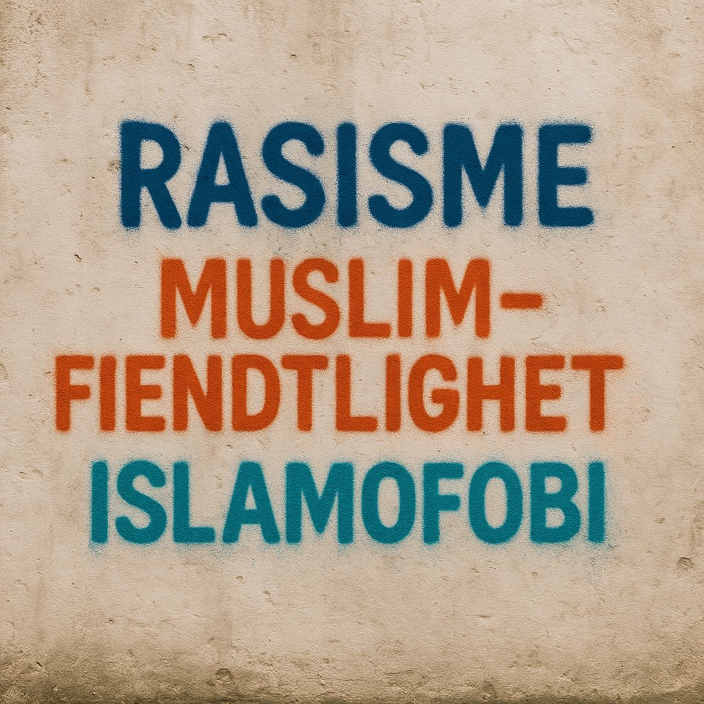
Hva er muslimfiendtlighet?
Muslimfiendtlighet betyr negative holdninger og handlinger rettet mot muslimer, eller personer som blir oppfattet som muslimer
Notes:
Lærerveiledning:
Denne definisjonen er skrevet av Alexa Cora Døvin, forsker ved HL-senteret.
Les mer om begrepet og definsjonen her: https://www.dembra.no/no/fagtekster-og-publikasjoner/artikler/hva-er-muslimfiendtlighet

Slide 7
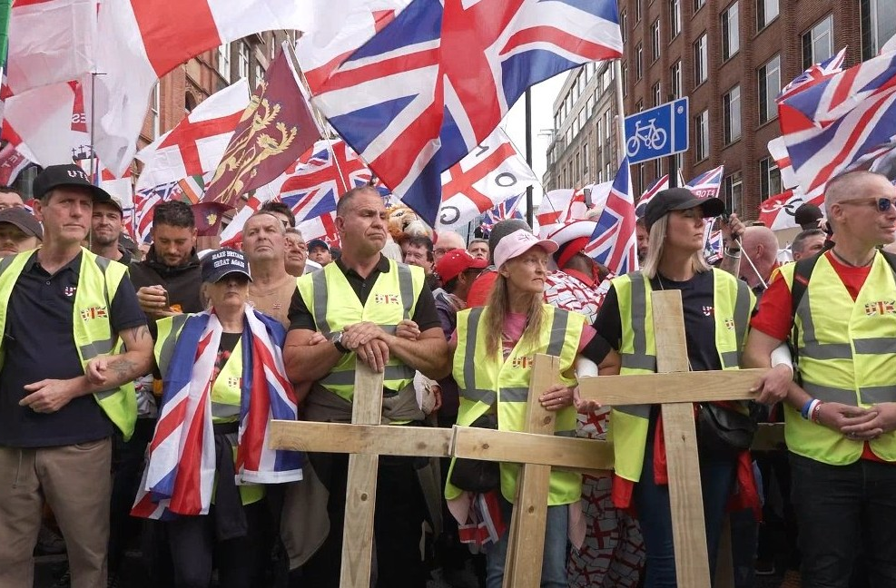
Hvilke ideologier og bevegelser kan inneholde elementer av muslimfiendtlig tankegods?
Noen eksempler:
Nasjonalisme
Populisme
Høyreekstremisme
Hindutva
Notes:
Nasjonalisme: Nasjonalisme er en ideologi som fokuserer på å fremme én bestemt nasjon eller etnisk gruppe, ofte med mål om politisk selvstyre eller styrking av nasjonens identitet. Nasjonalisme kan ta mange former, og trenger ikke nødvendigvis å være ekskluderende eller fiendtlig mot andre grupper. Imidlertid kan nasjonalisme i noen tilfeller inneholde muslimfiendtlige elementer når den blir ekskluderende eller ekstrem.
Populisme: kan være muslimfiendtlig når den benytter seg av splittende retorikk og politiske strategier som framstiller muslimer som en motpart til "folket" eller til den dominerende kulturen.
Høyreekstremisme: Dette er en type ideologi der noen grupper tror at én kultur eller etnisk gruppe er bedre enn andre. Folk med disse holdningene kan være veldig kritiske til muslimer og innvandrere fordi de mener at slik religiøs og kulturell mangfoldighet ikke passer inn i det vestlige samfunnet..
Hindutva: er en ideologi som oppsto i India og som har som mål å fremme hinduistiske verdier og kultur. Ideologien er ofte assosiert med politiske grupper som ønsker å styrke hinduismens rolle i det indiske samfunnet. Mens ikke alle som følger Hindutva nødvendigvis har muslimfiendtlige holdninger, har noen grupper og individer innen denne ideologien uttrykt sterke antimuslimske synspunkter.
Bildet er fra en demonstrasjon med English Defence League London 13. september. Rundt 110.000 mennesker deltok i den innvandrings- og islamfiendtlige aktivisten Tommy Robinsons «Unite the Kingdom»-marsj i London.

Slide 8
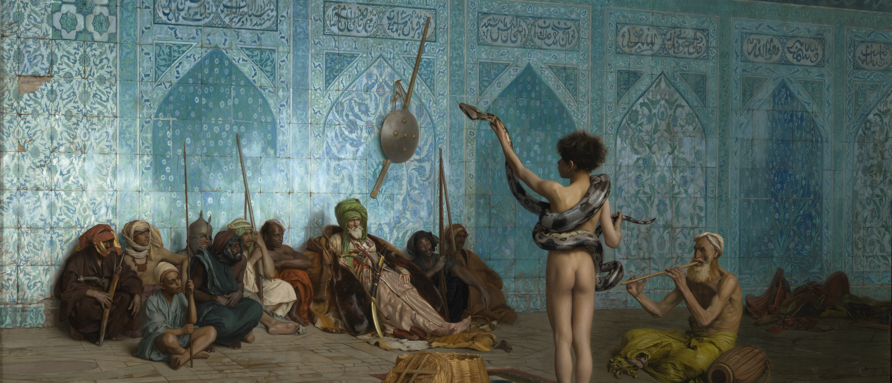
Muslimfiendtlighet i et historisk perspektiv
Notes:
Bilde: "The Snake Charmer," laget av Jean-Léon Gérôme i 1879
Bilde er ofte betraktet som en stereotypisk fremstilling av muslimer og den muslimske verden.
Bilde er et eksempel på orientalisme, en kunstnerisk og litterær bevegelse i Vesten som ofte romantiserte eller forenklet Midtøsten og Asia. Denne fremstillingsmåten bidro til å skape et ensidig og forvrengt bilde av den muslimske verden som eksotisk, mystisk, og til tider primitivt. .
(Tips til øvelse for en annen økt: Bildeanalyse)

Slide 9

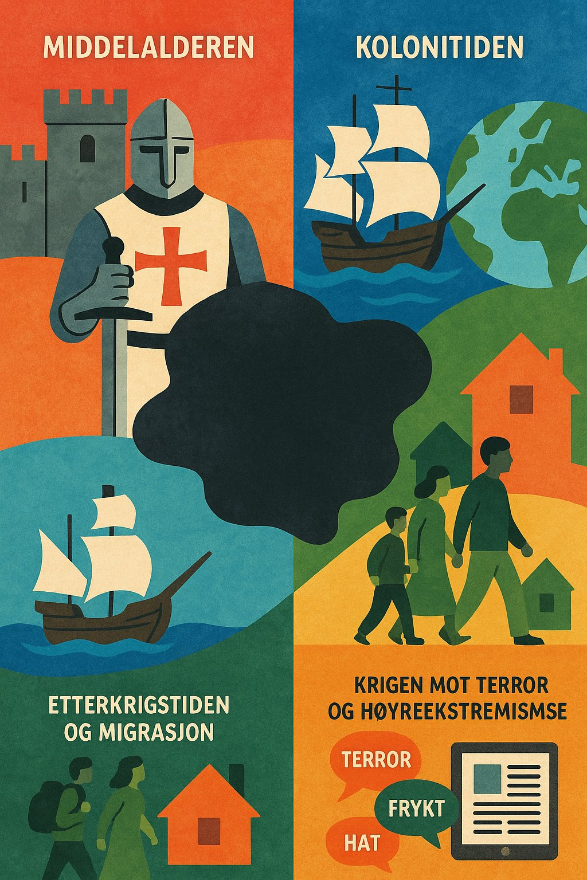
Lydfil:
Gjennom historien har muslimer ofte blitt fremstilt som en fiende i Europa selv om det ikke stemmer med virkeligheten.
I middelalderen ble muslimer fremstilt som kristendommens store motstander. Under korstogene ble de beskrevet som «vantro» og «barbarer» som måtte bekjempes. Dette fiendebildet gjorde det lettere å samle kristne til krig mot muslimene.
I kolonitiden, på 1700- og 1800-tallet, ble muslimer sett ned på av europeiske land som tok kontroll over områder i Afrika og Asia. Europeiske ledere og forfattere beskrev muslimske samfunn som mindre siviliserte og primitive. Fiendebildet var nå at muslimer var lite utviklet mennesker og trengte å bli styrt av Europa for sitt eget beste.
Etter andre verdenskrig kom mange muslimer til Europa som arbeidere og flyktninger. Muslimer ble ofte sett på som «de andre», som ikke passet inn fordi de tilhørte en religion og kultur som var mot vestlige verdier og var fundamentalt annerledes. I Bosnia-krigen på 1990-tallet fikk slike forestillinger katastrofale følger. Propaganda fremstilte bosniske muslimer som en trussel, og dette bidro til folkemordet i Srebrenica, der tusenvis ble drept.
Terrorangrepene 11. september ble brukt til å koble islam til vold og terror. Mange begynte å se på muslimer som en sikkerhetsrisiko I USA og Europa. Islam ble fremstilt ensidig som en voldelig religion.
Oppsummering: Fra middelalderen til i dag ser vi altså at fiendebildet av muslimer har hatt ulike former – som religiøse fiender, som «primitive», som «fremmede» og som terrorister. Men i alle tilfeller handler det om å skape et bilde som gjør muslimer til en trussel, noe som kan få alvorlige konsekvenser.

Slide 10
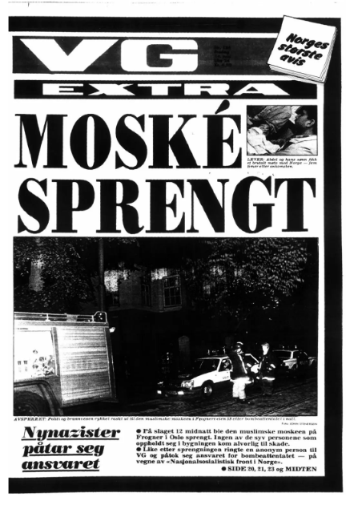
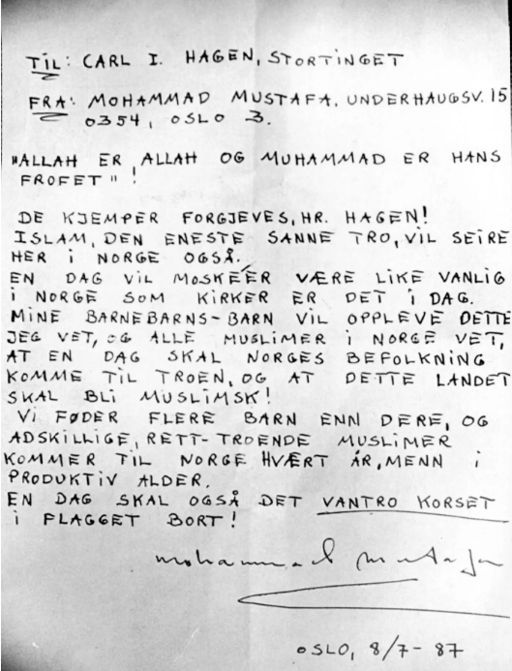
Konsekvenser av fiendebildet
i Norge
1985: Bombeangrep mot moské i Oslo
1987: «Mustafa-brevet» Muslimer fremstilt som en trussel av FRP- leder
1989: Første rasistiske drapet: Dobbeltdrapet på to pakistanere/ muslimske brødre
Notes:
1970 – muslimske arbeidsinnvandrere ankommer Norge: arbeidsinnvandrere fra blant annet Pakistan, Tyrkia og Marokko ankommer Norge for å jobbe i industri og transport. Dette markerer starten på synlig muslimsk tilstedeværelse i norsk offentlighet, som over tid utløser både integreringsdebatt og fremmedfiendtlighet.
Bombingen av Noor moské, 14. juni 1985:14. juni 1985 ble Ahmadiyya-muslimenes Noor moské på Frogner i Oslo-sprengt. Dette ble utført av en person fra Nasjonalt Folkeparti, Ole Kristian Brastad
«Mustafa-brevet» ble kjent i norsk media da Carl I. Hagen, i forbindelse med en debatt om innvandringspolitikk, refererte til brev han mente å ha mottatt fra en asylsøker som het Mustafa.
I dette brevet skal Mustafa ha beskrevet hvordan han ønsket å komme til Norge for å få et bedre liv og utnytte landets velferdssystem. Hagen brukte dette som et eksempel for å understreke sin påstand om at mange asylsøkere kommer til Norge av økonomiske grunner, i stedet for å flykte fra reelle farer i hjemlandet. Senere ble det avslørt at dette brevet var falskt. Brevet ble selv konstruert av Hagen selv i 1987 som et retorisk virkemiddel for å illustrere hans synspunkter på innvandrerpolitikk.
29. juli 1989 ble Ali Ghazanfar Shah og Nawas Mohammed knivdrept på åpen gate i Oslo, i det som ble kjent som pakistanerdrapene – blant de første rasistisk motiverte drapene i Norge. Gjerningsmannen, polske Jacek Stocki, fikk ti års fengsel, senere redusert til seks, og slapp ut etter tre. To nordmenn ble frikjent for medvirkning. Saken preget både nyhetsbildet og de etterlatte i mange år.
Kilder:
«Mustafa brevet», bildet hentet fra filter nyheter (Bernt Ramberg / NTB) Brev til Carl I. Hagen fra muslimsk innvandrer fortsatt falskt.
Bombingen av Noor moské, 14. juni 1985, bilde: skjermbilde fra Aftenposten: For 30 år siden ble moskeen deres bombet. De føler seg mer utsatt i dag
1989: Første rasistiske drapet: https://antirasistisk.no/kill-them-kill-them/

Slide 11
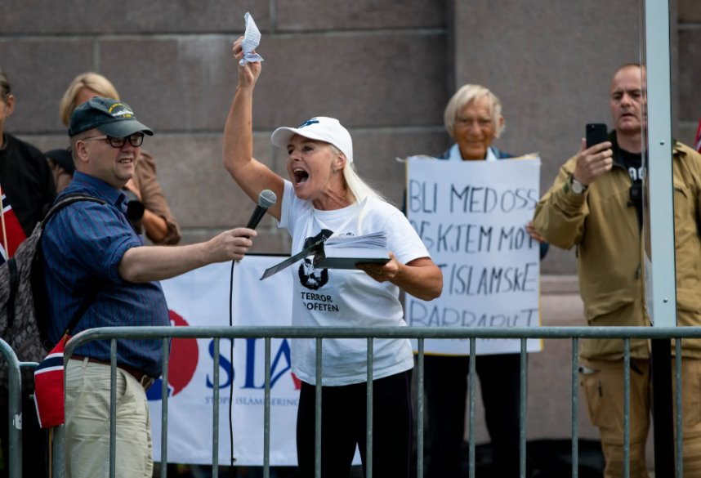
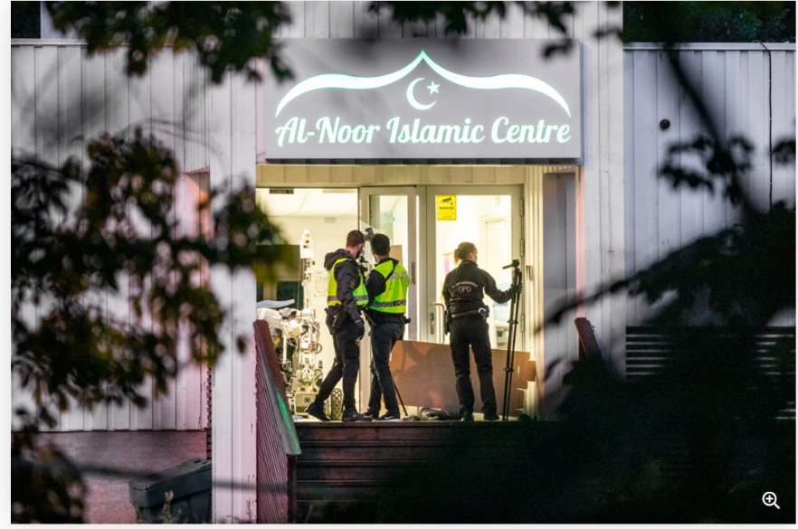
2012: Sian leder Lars Thorsen dømt for grove rasistiske ytringer mot muslimer.
2015: Hege Storhaugs bok Islam. Den 11. Landeplage
2019: Terrorangrepet på Al-Noor moskeen i Bærum og rasistisk motiverte drap på Johanne.
Konsekvenser av fiendebildet i Norge
Notes:
Terrorangrepet på Al-Noor moskeen i Bærum og rasistisk motiverte drap på Johanne
17 år gamle Johanne Zhangjia Ihle-Hansen ble drept med rasistiske motiver av sin stebror, Philip Manshaus i Bærum 10. august 2019. Etter drapet forsøkte stebroren å angripe mennesker i en moské i Bærum, men ble overmannet av folk på stedet. Drapet og terrorangrepet var motivert av høyreekstrem ideologi, rasisme og muslimhat.

Slide 12
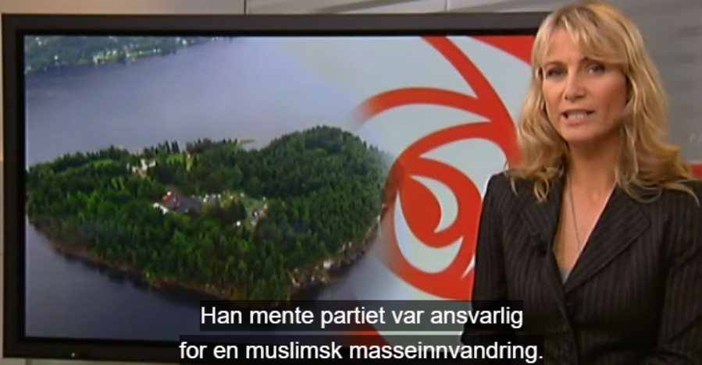
Konsekvenser av fiendebildet i Norge
2001: Muslimer kobles oftere til terror i mediene i kjølevannet av 11. september
2009: «Snikislamisering» lanseres som begrep
2011: Terrorangrepene i Norge 22. juli 2011
Notes:
Bilde V: Foto: Paal Audestad: Hentet fra: 22. juli 2011 - her er bildene til Aftenpostens fotografer
Bilde H: Al-Noor Islamic Centre i Bærum. Hentet fra: Drapet og moskéangrepet i Bærum 2019 – Wikipedia
Terrorangrepene i Norge 22. juli 2001:
Fredag 22. juli 2011 ble Norge rammet av to terrorangrep. Bombeangrepet på regjeringskvartalet og massedrapet på Utøya er de verste terrorhandlingene i Norge etter andre verdenskrig.
Til sammen 77 personer ble drept i angrepene. Mange ble hardt skadd, og det ble gjort enorme materielle ødeleggelser. Ettervirkningene for de berørte, i form av blant annet psykiske belastninger, er store. terrorangrepene i Norge 22. juli 2011 – Store norske leksikon
Anders Behring Breivik utførte terrorangrepene den 22. juli 2011 basert på et ekstremt ideologisk standpunkt. I sitt manifest, som han publiserte på internett kort tid før angrepene, uttrykte han et sterkt hat mot multikulturalisme, islam og det han oppfattet som en "islamisering" av Europa. Han mente at politiske partier, media og kulturelle institusjoner hadde bidratt til denne utviklingen og rettet sitt angrep mot Arbeidernes ungdomsfylking (AUF) fordi de er tilknyttet Arbeiderpartiet, et av de ledende partiene i Norge som støtter en multikulturell politikk.
Terrorangrepet på Al-Noor moskeen i Bærum og rasistisk motiverte drap på Johanne august 2019
17 år gamle Johanne Zhangjia Ihle-Hansen ble drept med rasistiske motiver av sin stebror, Philip Manshaus i Bærum 10. august 2019. Etter drapet forsøkte stebroren å angripe mennesker i en moské i Bærum, men ble overmannet av folk på stedet. Drapet og terrorangrepet var motivert av høyreekstrem ideologi, rasisme og muslimhat.
Begrepet "snikislamisering«: ble kjent i norsk offentlig debatt av Siv Jensen, som er en politiker fra Fremskrittspartiet (FrP). Hun brukte uttrykket i sin tale på FrPs landsmøte i 2009. Med "snikislamisering" mente Jensen en gradvis påvirkning og integrering av islamske verdier og praksis i det norske samfunnet, uten at folk nødvendigvis var klar over det. Hun uttrykte bekymring for at islamske skikker og regler kunne få en økt innflytelse i Norge, noe hun og FrP mente ville true norske verdier og kultur.
Kritikk av begrepet: Uttrykket "snikislamisering" ble sterkt kritisert av mange som mente det skapte unødvendige spenninger og fremmet islamofobi. Kritikerne hevdet at begrepet var både misvisende og polariserende, og kunne bidra til å øke frykten for muslimer og islam i samfunnet. Likevel satte begrepet fokus på debatten rundt integrering, kultur og religion i Norge, og ble et symbol på FrPs politikk og retorikk når det gjelder innvandring og integrering.

Slide 13
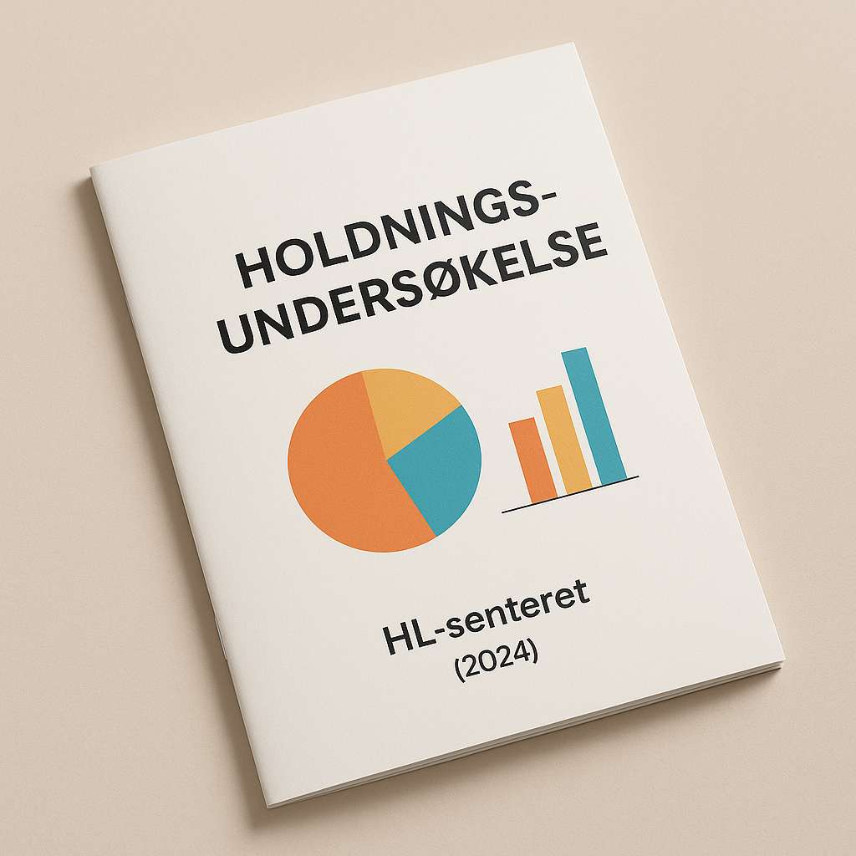
Hvor utbredt er fiendtlige holdninger mot muslimer i Norge i dag (2024)?
31 prosent har utpregede fordommer mot muslimer.
34,4 prosent mener at muslimer utgjør en trussel mot norsk kultur.
22 prosent ville mislikt å ha fått en muslim som nabo.
25 prosent mener at de har motvilje mot muslimer.

Slide 14
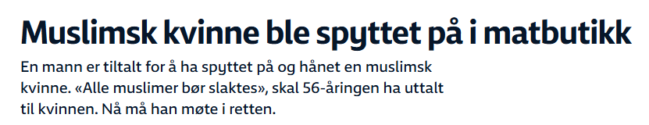
Hvor ville du plassert eksemplene under?
Hvordan ser muslimfiendtlighet ut?
4. oktober 2025
Ekstremisme og terror
Hatkriminalitet
Diskriminering og hets i hverdagen
Hver gang jeg leser en sak på vg som har noe med en minoritet å gjøre, så står det masse stygt i kommentarfeltet om muslimer og at vi ødelegger landet. Noen ganger så lurer jeg på om alle tenker sånn. Jeg lurer på hva folk tenker når de ser meg.
Da vi var tilbake igjen på skolen etter høstferien så var det noen som hadde skrevet “jævla muslim” på en benk på skolegården.
Holdninger
Notes:
Sirklene illustrerer at muslimfientlighet kan komme til uttrykk på mange måter og varierer i alvorlighetsgrad: fra det hverdagslige til det ekstreme.
Et eksempel på en holdning kan være følgende kommentar: «Du er veldig snill for å være muslim». Dette er et eksempel på en mikroaggresjon, en ytringer og handlinger som markerer en person som annerledes og avvikende, uten at avsenderen nødvendigvis mener det sånn.
Et eksempel på ekstremisme og terror: terrorangrepet på Al-Noor moskeen i Bærum august 2019
Tips: nyhetssaken kan plasseres flere steder, både holdninger, diskriminering og hets i hverdagen og hatkriminalitet. Her er det ikke ett riktig fasitsvar. Dette kan danne grunnlaget for felles diskusjon og refleksjon i klassen.
Kilder:
Skjermbilde fra nyhetssak hentet fra: Muslimsk kvinne ble spyttet på i matbutikk – Stor-Oslo

Slide 15

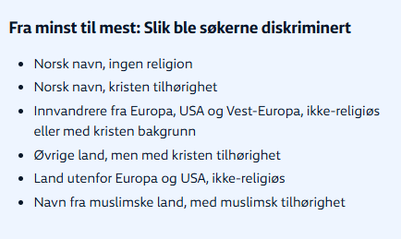
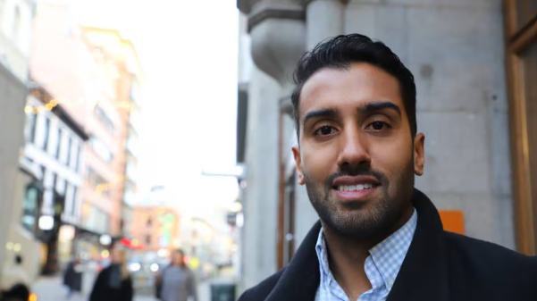
Diskriminering i arbeidslivet
Jeg går ikke rundt og tenker på meg selv som annerledes enn andre fordi jeg heter Ali, eller har pakistanske foreldre. Jeg har lenge måtte innse at diskrimineringen i samfunnet «er slik det er». Du må veie opp med å jobbe hardere enn andre.
Selve datainnsamlingen er fra 2016-2018, og har resultert i flere forskningsartikler. Studien er kalt «Det etniske hierarkiet: Diskriminering på grunnlag av landbakgrunn, religion og hudfarge i det norske arbeidsmarkedet»
Notes:
Nyhetsartikkelen viser til studien «Det etniske hierarkiet: Diskriminering på grunnlag av landbakgrunn, religion og hudfarge i det norske arbeidsmarkedet». Det ble sendt 3000 fiktive søknader for å undersøke diskriminering i arbeidslivet. Formålet var å undersøke om det fantes ulik behandling basert på navn eller etnisk bakgrunn. Resultatene av undersøkelsen viste en tydelig forskjellsbehandling av noen grupper, særlig de med muslimske navn, som opplevde lavere svarprosent og færre innkallelser til intervju sammenlignet med søknader med typisk «norske» navn (se oversikt i tabell over navn).
Kilder:
Sendte ut nesten 3000 falske jobbsøknader: Svarene var slående – Stor-Oslo
Rapport: Det etniske hierarkiet: Diskriminering på grunnlag av landbakgrunn, religion og hudfarge i det norske arbeidsmarkedet: Tidsskrift for samfunnsforskning: Vol 65, No 4

Slide 16
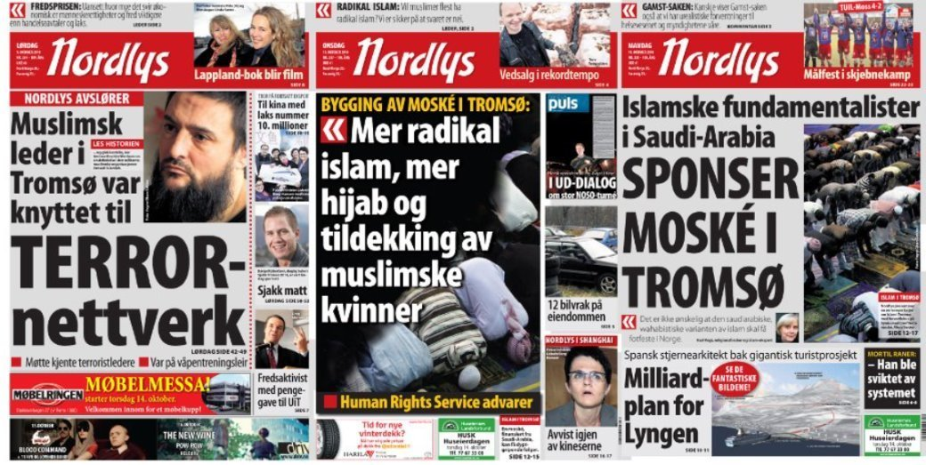
Fremstilling av muslimer i mediene
Muslimer omtales mer negativt enn andre i norske medier, viser flere rapporter
Hvordan kan Europas historie med fiendebilder påvirke måten norske medier snakker om minoriteter i dag?
Notes:
Lærerveiledning:
Forklar elevene at denne negative framstillingen henger sammen med et fiendebilde av muslimer som har røtter langt tilbake i Europas historie. Det er viktig å understreke at dette ikke skyldes muslimene selv, men historiske forestillinger og fordommer som har fått leve videre.
Mer informasjon:
«Islam i Tromsø» var en reportasje-serie høsten 2010. Den bestod av 63 avissider, inklusive 8 førstesideoppslag. Intensjonen bak serien var ifølge journalistene å bli bedre kjent med de 1000 muslimene som bodde i Tromsø. «Islam i Tromsø» handlet likevel mest om radikal islam alle andre steder enn i Tromsø.
Serien førte til mange rasistiske leserinnlegg der muslimene ble beskrevet som illojale, farlige, voldelige og uforenlige med «den nordnorske folkesjela». Etter terroren 22. juli 2011 har reportasjer av denne typen ikke blitt trykt i norske etablerte
Les mer om saken her om negativ fremstilling av muslimer i media: https://www.forskning.no/islam-media-partner/da-islam-inntok-spaltene-i-norge/275859

Slide 17
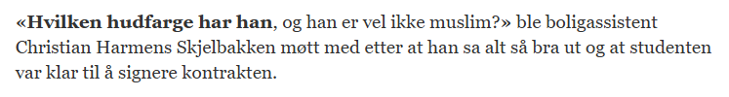
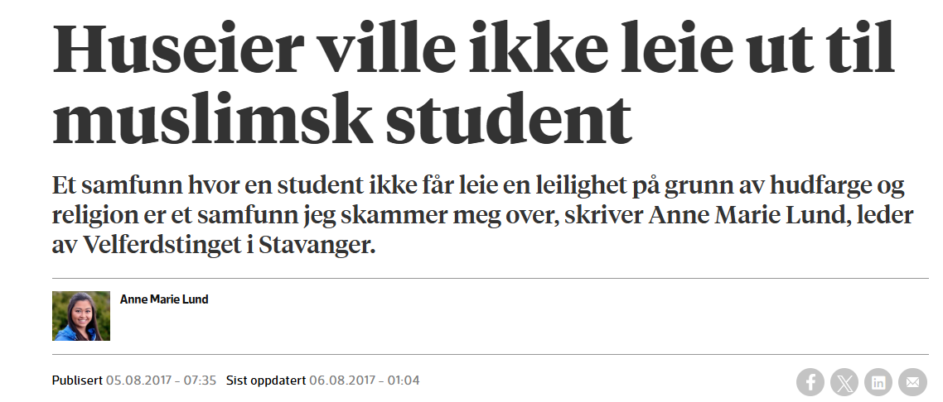
Diskriminering i boligmarkedet
Forskning viser at boligmarkedet er en arena hvor muslimer opplever diskriminering, mistillit og andre hindringer.
Flere muslimer har negative erfaringer, for eksempel med å bli avvist i leiemarkedet når utleier finner ut at familien har muslimsk bakgrunn.
Notes:
Diskrimineringen kan dreise seg om:
Mistillit og skepsis til muslimer som leietakere og naboer.
Skepsis til synlig muslimsk tilstedeværelse i nærmiljøet.
Kilder:
Forskning hentet fra: Diskrimineringserfaringer blant muslimer i Norge
Skjermbilde av nyhetssaken hentet fra: Huseier ville ikke leie ut til muslimsk student

Slide 18
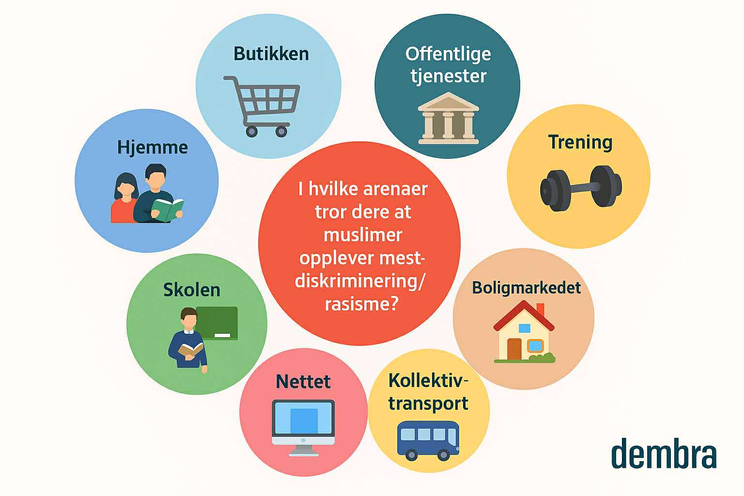
Notes:
Lærerveiledning:
Bruk noen få minutter her slik at elevene forstår at mange muslimer opplever diskriminering og rasisme i mange arenaer i dagliglivet sitt.

Slide 19
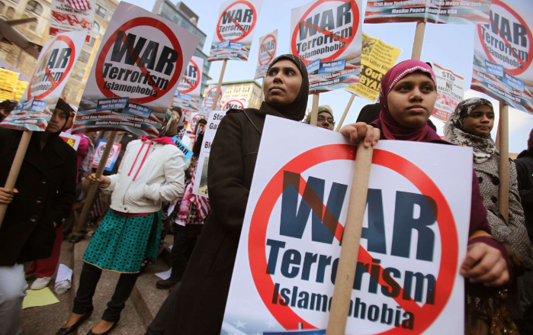
Fiendebildet «muslimen» etter terrorangrepet 11. september 2001
Terrorangrepene den 11. september 2001, hvor al-Qaida, en ekstremistgruppe, stod bak ødeleggelsen av World Trade Center i New York og angrepet på Pentagon, opplevde verden en kraftig økning i mistro og frykt rettet mot muslimer. Dette kan sees i sammenheng med flere faktorer:
Stereotypier og generalisering
Økt polarisering
Mediedekning
Profilering, overvåking og sikkerhetstiltak
Innstramminger i innvandringspolitikken
Politisk retorikk
Notes:
Koble det til lysbilde om fiendebilde → kriser
Frykt og mistillit: Angrepene skapte en utbredt følelse av frykt som ble rettet mot muslimer generelt (både i USA og i andre vestlige land). Angrepene skapte også en global tilstand av usikkerhet og frykt for at lignende terrorhandlinger kunne skje igjen.
Stereotypier og generalisering: Det ble en tendens til å generalisere og assosiere muslimer med ekstremisme og vold på grunn av at gjerningsmennene bak angrepene identifiserte seg som muslimer. Dette førte til en utbredt mistanke mot muslimer som gruppe, og mange opplevde å bli sett på som potensielle trusler.
Økt polarisering «Oss mot dem»: En del av den politiske retorikken etter 11. september skapte en tendens til å oppfatte muslimer som fiender av vestlige verdier og demokratiet. Når enkelte muslimer ble assosiert med terrorisme, ble det lettere å generalisere alle muslimer som potensielle trusler. Dette førte til en tydeligere skille mellom "oss", de ikke-muslimske majoritetene, og "dem", den muslimske minoriteten
Mediedekning
Mediene spilte en betydelig rolle i å spre stereotyper, ofte ved å fokusere på radikale grupper og bruke bilder og narrativer som satte muslimer i et negativt lys, noe som bidro til å forsterke frykt og fordommer.
Umiddelbart etter angrepene var det stor mediedekning som ofte fokuserte på gjerningsmennenes muslimske bakgrunn. Dette førte til at mange assosierte islam med terrorisme, til tross for at de fleste muslimer tok sterkt avstand fra handlingene.
Profilering, overvåking og sikkerhetstiltak: Etter 11. september ble det innført strengere sikkerhetstiltak over hele verden, spesielt i USA. Dette inkluderte økt overvåking av enkeltpersoner og samfunn antatt å være knyttet til terrorisme. Muslimer og personer med bakgrunn fra muslimske land opplevde etter angrepene en økt grad av rasemessig og religiøs profilering, blant annet ved grensesjekker, på flyplasser, og i det offentlige rom generelt. Mange opplevde gjentatte og vilkårlige kontroller basert på etnisitet og religiøs tilknytning, noe som ofte ble oppfattet som diskriminerende og stigmatiserende.
Innstramminger i innvandringspolitikken: Etter terrorangrepene den 11. september 2001 i USA ble innvandringspolitikken i mange land, inkludert USA og flere europeiske land, strammet inn. Dette skyldtes bekymringer om sikkerhet og behovet for å kontrollere hvem som kom inn i landet. Den amerikanske regjeringen vedtok lovgivning som "Patriot Act", som betydde en utvidelse av myndighetenes evne til å overvåke og innskrenke friheten til individer mistenkt for å være involvert i terrorvirksomhet. Det ble også innført strengere vandelkontroller og bakgrunnssjekker, noe som gjorde det mer utfordrende for muslimer fra visse land å migrere eller få visum til USA og andre vestlige land.
Politisk retorikk: Den politiske retorikken etter 11. september har ofte vært preget av en "oss mot dem"-dynamikk, hvor fremstillingen av terrorisme ble nært knyttet til islam og muslimer generelt. Dette har bidratt til en økning i islamofobi og negative stereotyper om muslimer i mange vestlige samfunn. Retorikken fra politikere har ofte forsterket frykt og mistillit mot muslimske samfunn, noe som har bidratt til polarisering og har hatt innflytelse på politiske beslutninger og offentlige holdninger.
Legg inn kilder

Slide 20
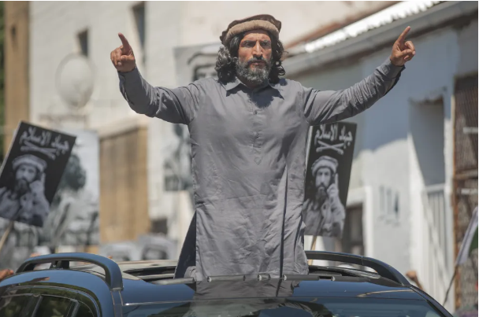
Muslimfiendtlighet i populærkulturen
Stereotypiske fremstillinger
Forenkling av kultur
Fokus på konflikt
Fravær av muslimske perspektiver
Notes:
Forskning på populærkultur viser at "muslimen" oftere ble fremstilt negativt eller som skurken mye terrorangrepene. Dette påvirket muslimfiendtlige forestillinger og påvirket hvordan muslimer ble oppfattet i samfunnet.
Stereotypiske fremstillinger: En rekke filmer og TV-serier etter 11. september har fremstilt muslimer som terrorister eller voldelige ekstremister. TV-serier som "24" og "Homeland" har ofte sentrert historiene sine rundt muslimske karakterer som truer nasjonal sikkerhet.
Forenkling av kultur: Islam og muslimer blir ofte redusert til endimensjonale karakterer uten nyanser, hvor komplekse kulturelle og religiøse trekk overses til fordel for enklere, ofte negative stereotyper.
Fokus på konflikt: Populærkulturen har en tendens til å fokusere på konfliktområder i den muslimske verden, som krig og terrorisme, uten å gi et balansert bilde av dagliglivet eller positive bidrag fra muslimer.
Fravær av muslimske perspektiver: mangel på autentiske muslimske stemmer og perspektiver i populærkulturen, noe som fører til at fremstillinger ofte kommer fra utenforstående og kan være preget av misforståelser eller fordommer.
Legg inn kilder

Slide 21
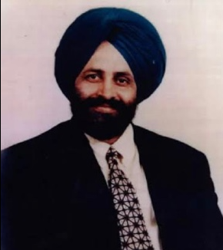
Stigmatisering og hatkriminalitet etter 11. september
En økning i hatkriminalitet og diskriminering
2001 – Drapet på Balbir Singh Sodhi
Notes:
Hatkriminalitet og diskriminering: Det var en merkbar økning i hatkriminalitet og diskriminering mot muslimer i årene etter 9/1, både i USA og i Europa. Moskeer ble vandalisert, og muslimer opplevde trakassering og voldelige angrep, også Norge. (legg inn kilde)
2001 – Drapet på Balbir Singh Sodhi: 15. september 2001, fire dager etter terrorangrepet i USA, blir Balbir Singh Sodhi – en sikh-amerikaner – skutt og drept utenfor butikken sin i Arizona. Gjerningsmannen trodde feilaktig at Sodhi var muslim, på grunn av turbanen og skjegget. Drapet var det første dokumenterte hatangrepet i kjølvannet av 11. september, og illustrerer hvordan rasistiske og islamfiendtlige holdninger raskt ble rettet mot alle som «så muslimske ut». I ukene etterpå ble det rapportert over 1000 tilfeller av hatkriminalitet mot muslimer, arabere, sør-asiater og sikher i USA. Hendelsen markerer starten på en bølge av islamofobisk vold og mistenkeliggjøring i Vesten etter terrorangrepene.

Slide 22
Økende muslimfiendtlighet etter 7. oktober
Mange steder i Europa har muslimfiendtligheten eksplodert
- Rapportering av verbal og fysisk trakassering, vandalisme mot moskeer, drap på muslimer
34,7 prosent i Norge sier at de har fått negativ holdning til muslimer etter 7. oktober
I kjølvannet av drapet på Tamima rapporterer flere muslimer at de føler på frykt
Notes:
HL sin undersøkelse fra 2024: hl-s-holdninger_til_joderogmuslimer-rapport_2024_lrv4-(003).pdf
Amnesty International Norge: publiserte september 2024 en rapport som viser hvordan både muslimer og jøder i Norge har blitt mer utsatt for netthets. Debatten om konflikten i Midtøsten på sosiale medier Språklige angrep, islamofobi og antisemittisme har blitt mer vanlig. Undersøkelsen viser at debatten ellers er svært hard og polarisert. I praksis betyr det at muslimer og jøder som følger debatten på disse plattformene stadig opplever å bli konfrontert med krenkende eller hatefulle kommentarer. Skjermbildene viser to eksempler på kommentarer i debatten på TikToK Debatten om konflikten i Midtøsten på sosiale medier
Økning i muslimfiendtligheten generelt: Økningen i muslimfientlighe hendelser er ikke begrenset til én region, men et globalt fenomen som reaksjon på den eskalerende konflikten (lenke)

Slide 23
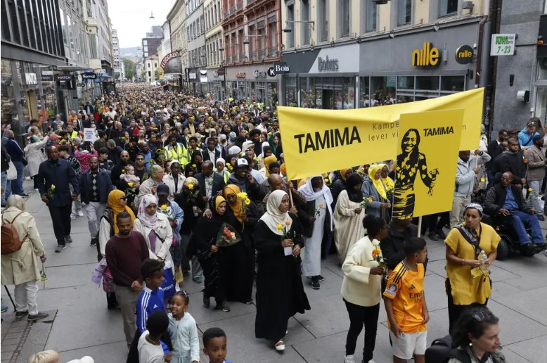
Kampen mot muslimfiendtlighet og rasisme fortsetter
Notes:
Lærerveiledning:
Forklar til elevene at vi alle har et ansvar for å stå opp mot muslimfiendtlighet og rasisme mot alle minoriteter. Fortell dem også at hele 30.000 mennesker samlet seg i Oslo under minnemarkeringen for Tamima – et sterkt uttrykk for fellesskap, støtte og solidaritet.
Bilde: skjermbilde hentet fra: Kampen-drapet: Svikter skolen i kampen mot rasisme?

